Slide 1

Git 使用培训
运维部
2019.05.10

Slide 2
一、Git 历史
二、Git vs. SVN
三、Git 原理
四、Git 常用命令
五、Git 远程仓库
六、Git 日常操作
七、Git 分支
八、Git 工作流
九、Git 工具 - Submodule

Slide 3
Git的诞生
同生活中的许多伟大事物一样，Git 诞生于一个极富纷争大举创新的年代。
Linux 内核开源项目有着为数众广的参与者。 绝大多数的 Linux 内核维护工作都花在了提交补丁和保存归档的繁琐事务上(1991－2002年间)。 到 2002 年，整个项目组开始启用一个专有的分布式版本控制系统 BitKeeper 来管理和维护代码。
到了 2005 年，开发 BitKeeper 的商业公司同 Linux 内核开源社区的合作关系结束，他们收回了 Linux 内核社区免费使用 BitKeeper 的权力。 这就迫使 Linux 开源社区(特别是 Linux 的缔造者 Linus Torvalds)基于使用 BitKeeper 时的经验教训，开发出自己的版本系统。 他们对新的系统制订了若干目标：
速度很快
设计简单
对非线性开发模式的强力支持(允许成千上万个并行开发的分支)
完全分布式
有能力高效管理类似 Linux 内核一样的超大规模项目(速度和数据量)
自诞生于 2005 年以来，Git 日臻成熟完善，在高度易用的同时，仍然保留着初期设定的目标。 它的速度飞快，极其适合管理大项目，有着令人难以置信的非线性分支管理系统

Slide 4
集中式（SVN）和分布式（Git）版本控制系统的简单比较
 | 集中式（SVN） | 分布式（Git）
是否有中央服务器 | 有。开发人员需要从中央服务器获得最新版本的项目然后在本地开发，开发完推送给中央服务器。因此脱离服务器开发者是几乎无法工作的 | 没有中央服务器，开发人员本地都有 Local Repository
网络依赖 | 必须要联网才能工作，而且对网络的依赖性较强，如果推送的文件比较大而且网络状况欠佳，则提交文件的速度会受到很大的限制。 | 分布式在没有网络的情况下也可以执行commit、查看版本提交记录、以及分支操作，在有网络的情况下执行 push 到 Remote Repository。
文件存储格式 | 按照原始文件存储，体积较大 | 按照元数据方式存储，体积很小
是否有版本号 | 有 | 没有
分支操作的影响 | 创建新的分支则所有的人都会拥有和你一样的分支 | 分支操作不会影响其他开发人员
提交 | 提交的文件会直接记录到中央版本库 | 提交是本地操作，需要执行push操作才会到主要版本库
VS.

Slide 5
Git 原理
Git 的文件管理机制：Git 把数据看作是小型文件系统的一组快照。每次提交更新时 Git 都会对当前的全部文件制作一个快照并保存这个快照的索引。为了高效，如果文件没有修改，Git 不再重新存储该文件，而是只保留一个链接指向之前存储的文件。所以 Git 的工作方式可以称之为快照流。下图中Version2及其之后的实线框中的文件表示该版本的该文件相较于上个版本有变动，虚线框中的文件表示该版本的该文件相较于上一版本没有变动(只保存上一个版本的指针，而无需保存文件)，这样根据当前版本的文件和指向上一版本的指针就可以找到该版本的所有文件的状态

Slide 6
Git 项目的三个工作区域的概念：Git 仓库、工作目录、暂存区
Git 仓库目录是 Git 用来保存项目的元数据和对象数据库的地方。 这是 Git 中最重要的部分，从其它计算机克隆仓库时，拷贝的就是这里的数据。
工作目录是对项目的某个版本独立提取出来的内容。 这些从 Git 仓库的压缩数据库中提取出来的文件，放在磁盘上供你使用或修改。
暂存区域是一个文件，保存了下次将提交的文件列表信息，一般在 Git 仓库目录中。 有时候也被称作‘索引’，不过一般说法还是叫暂存区域。
基本的 Git 工作流程如下：
在工作目录中修改文件。
暂存文件，将文件的快照放入暂存区域。
提交更新，找到暂存区域的文件，将快照永久性存储到 Git 仓库目录。
如果 Git 目录中保存着的特定版本文件，就属于已提交状态。 如果作了修改并已放入暂存区域，就属于已暂存状态。 如果自上次取出后，作了修改但还没有放到暂存区域，就是已修改状态。

Slide 7
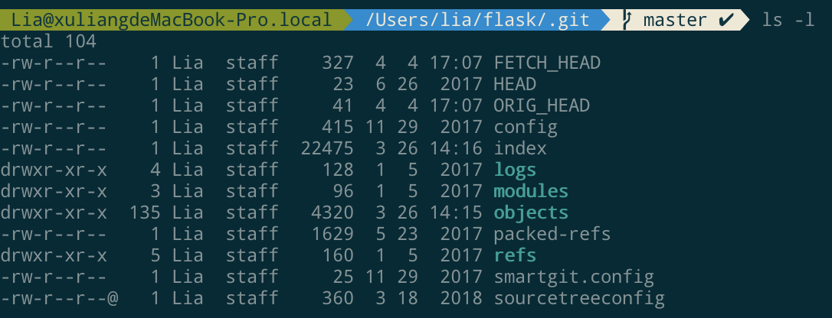
.git目录结构
核心文件包括：config文件、objects文件夹、HEAD文件、index文件以及refs文件夹。下面依次对其进行说明。
config文件：该文件主要记录针对该项目的一些配置信息，例如是否以bare方式初始化、remote的信息等，通过git remote add命令增加的远程分支的信息就保存在这里；
objects文件夹：该文件夹主要包含git对象。关于什么是git对象，将会在下一节进行详细介绍。Git中的文件和一些操作都会以git对象来保存，git对象分为BLOB、tree和commit三种类型，例如git commit便是git中的commit对象，而各个版本之间是通过版本树来组织的，比如当前的HEAD会指向某个commit对象，而该commit对象又会指向几个BLOB对象或者tree对象。objects文件夹中会包含很多的子文件夹，其中Git对象保存在以其sha-1值的前两位为子文件夹、后38位位文件名的文件中；除此以外，Git为了节省存储对象所占用的磁盘空间，会定期对Git对象进行压缩和打包，其中pack文件夹用于存储打包压缩的对象，而info文件夹用于从打包的文件中查找git对象；
HEAD文件：该文件指明了git branch（即当前分支）的结果，比如当前分支是master，则该文件就会指向master，但是并不是存储一个master字符串，而是分支在refs中的表示，例如ref: refs/heads/master。
index文件：该文件保存了暂存区域的信息。该文件某种程度就是缓冲区（staging area），内容包括它指向的文件的时间戳、文件名、sha1值等；
Refs文件夹：该文件夹存储指向数据（分支）的提交对象的指针。其中heads文件夹存储本地每一个分支最近一次commit的sha-1值（也就是commit对象的sha-1值），每个分支一个文件；remotes文件夹则记录你最后一次和每一个远程仓库的通信，Git会把你最后一次推送到这个remote的每个分支的值都记录在这个文件夹中；tag文件夹则是分支的别名，这里不需要对其有过多的了解；

Slide 8
Git 对象
BLOB
tree (树) 对象
commit (提交) 对象
BLOB对象可以存储几乎所有的文件类型，全称为binary large object，顾名思义，就是大的二进制表示的对象，这种对象类型和数据库中的BLOB类型（经常用来在数据库中存储图片、视频等）是一样的，当作一种数据类型即可；tree对象是用来组织BLOB对象的一种数据类型，你完全可以把它想象成二叉树中的树节点，只不过Git中的树不是二叉树，而是"多叉树"；commit对象表示每一次的提交操作，由tree对象衍生，每一个commit对象表示一次提交，在创建的过程中可以指定该commit对象的父节点，这样所有的commit操作便可以连接在一起，而这些commit对象便组成了提交树，branch只不过是这个树中的某一个子树。参考链接

Slide 9
Git 传输协议及常用的Git仓库
“哑（dumb）”协议：HTTP
智能（smart）”协议：ssh
常用的公有仓库：
github.com
gitlab.com
coding.net
git.oschina.net
gitee.com
code.aliyun.com
自建仓库：
gitlab
gogs
gitblit
gitbucket
gitolite

Slide 10
Git 常用命令
git add # 将工作区的修改提交到暂存区
git commit # 将暂存区的修改提交到当前分支
git reset # 回退到某一个版本
git stash # 保存某次修改
git pull # 从远程更新代码
git push # 将本地代码更新到远程分支上
git reflog # 查看历史命令
git status # 查看当前仓库的状态
git diff # 查看修改
git log # 查看提交历史
git revert # 回退某个修改

Slide 11
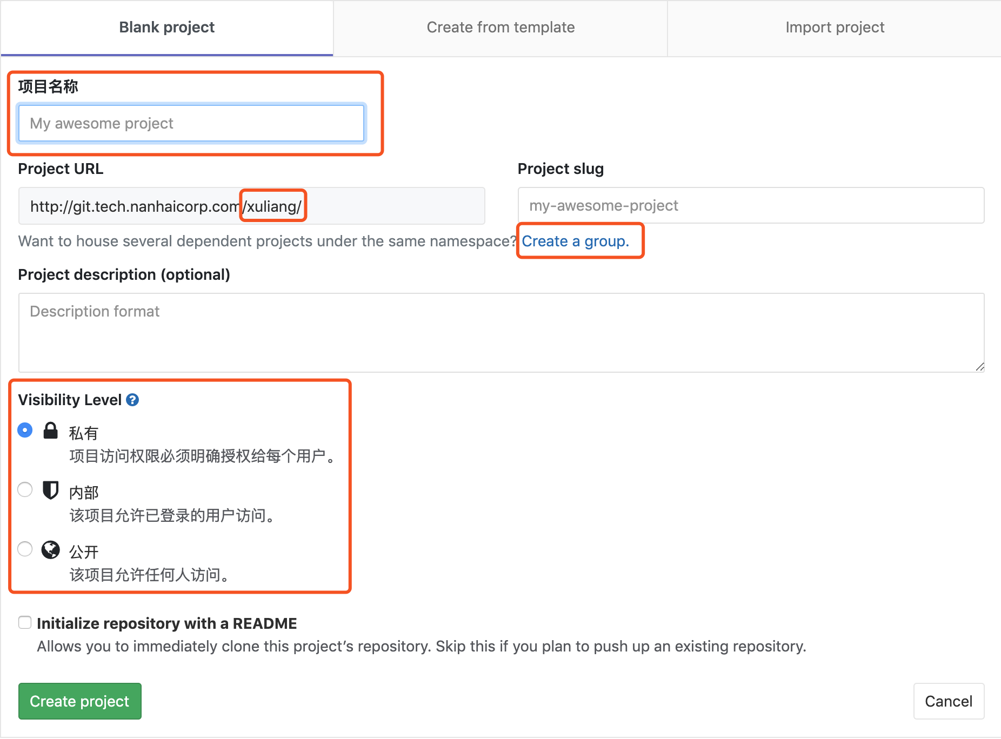
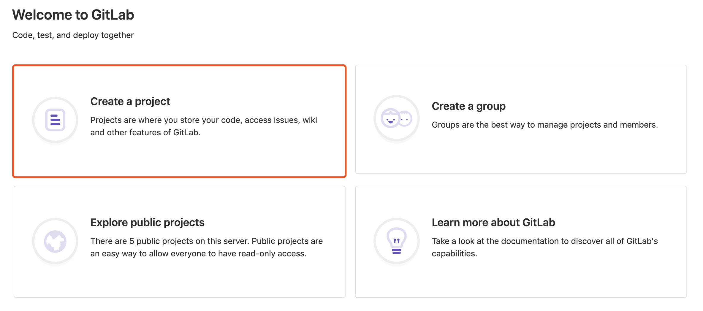
创建远程仓库
公司git地址：http://git.tech.nanhaicorp.com
说明：
1.项目名称
2.group组，以前叫空间
3.可见级别(私有、内部、公开)

Slide 12
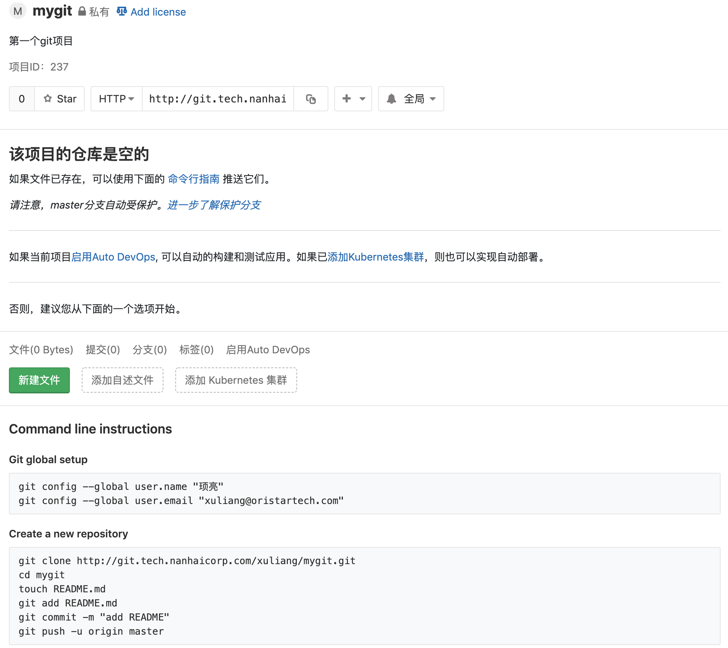
第一次git提交
# git clone http://git.tech.nanhaicorp.com/xuliang/mygit.git
# cd mygit
# touch README.md
# git add README.md
# git commit -m "add README"
# git push -u origin master
特别注意：
master分支默认为受保护分支，除Owner和Maintainer外，其他用户无权限merge

Slide 13
日常操作
分支操作：
$ git branch dev // 新建dev分支
$ git branch -d dev // 删除dev分支
$ git checkout -b dev // 切换并新创建一个dev分支
$ git merge dev // 合并当前分支到dev分支
版本回退：
$ git log // 从近到远查看提交日志
$ git reset --hard HEAD^ // 回退到上一个版本，^^两个箭头就表示上上个版本，依次类推
$ git reset --hard 3628164 // 回退到指定版本号
$ git reflog // 查看最近几次提交记录的版本号
撤销修改：
$ git checkout -- readme.txt // 把readme.txt在工作区的修改全部撤销
$ git reset HEAD readme.txt // 把readme.txt暂存区的修改撤销，重新放回工作区

Slide 14
打标签
$ git tag // 列显已有的标签
$ git tag -a v1.4 -m 'my version 1.4’ // 创建一个含附注类型的标签，-a 指定标签名字，-m 选项则指定了对应的标签说明
$ git show v1.4 // 查看相应标签的版本信息
$ git tag v1.4-lw // 创建一个轻量级标签，不用跟任何选项即可
$ git push origin v1.5 // 默认情况下，git push 并不会把标签传送到远端服务器上，只有通过显式命令才能分享标签到远端仓库。
其命令格式如同推送分支，运行 git push origin [tagname]
$ git push origin —tags // 一次推送所有本地新增的标签上去
说明：
Git 使用的标签有两种类型：轻量级的（lightweight）和含附注的（annotated）
轻量级标签就像是个不会变化的分支，实际上它就是个指向特定提交对象的引用。
含附注标签，实际上是存储在仓库中的一个独立对象，它有自身的校验和信息，包含着标签的名字，电子邮件地址和日期，以及标签说明，标签本身也允许使用 GNU Privacy Guard (GPG) 来签署或验证。
一般我们都建议使用含附注型的标签，以便保留相关信息；当然，如果只是临时性加注标签，或者不需要旁注额外信息，用轻量级标签也没问题。

Slide 15
分支 branch
Git 中的分支，其实本质上仅仅是个指向 commit 对象的可变指针。Git 会使用 master 作为分支的默认名字。在若干次提交后，你其实已经有了一个指向最后一次提交对象的 master 分支，它在每次提交的时候都会自动向前移动。
创建分支：git branch dev

Slide 16




分支与指针HEAD
git branch testing
git checkout testing
git checkout master
git commit -a -m “xxx”
git commit -a -m “xx”

Slide 17


分支的新建与合并
$ git checkout -b iss53
git commit -a -m 'added a new footer [issue 53]'
git checkout -b hotfix
git commit -a -m ‘xxx'
git branch -d hotfix
git checkout iss53
git commit -a -m 'xxxx'
git checkout master
git merge hotfix
git checkout master
git merge iss53

Slide 18
遇到冲突时的分支合并
有时候合并操作并不会如此顺利。如果在不同的分支中都修改了同一个文件的同一部分，Git 就无法干净地把两者合到一起，如下：
$ git merge iss53
Auto-merging index.html
CONFLICT (content): Merge conflict in index.html
Automatic merge failed; fix conflicts and then commit the result.
查看哪些文件在合并时发生冲突，任何包含未解决冲突的文件都会以未合并（unmerged）的状态列出：
$ git status
On branch master
You have unmerged paths.
(fix conflicts and run "git commit")
Unmerged paths:
(use "git add <file>..." to mark resolution)
both modified: index.html
no changes added to commit (use "git add" and/or "git commit -a")
<<<<<<< HEAD
<div id="footer">contact : email.support@github.com</div>
=======
<div id="footer">
please contact us at support@github.com
</div>
>>>>>>> iss53
可以看到 ======= 隔开的上半部分，是 HEAD（即 master 分支，在运行 merge 命令时所切换到的分支）中的内容，下半部分是在 iss53 分支中的内容。
解决冲突的方法就是二选一

Slide 19

远程分支
远程分支（remote branch）是对远程仓库中的分支的索引。它们是一些无法移动的本地分支；只有在 Git 进行网络交互时才会更新。
用 (远程仓库名)/(分支名) 这样的形式表示远程分支，例如：origin/master；
本地分支dev，推送远程分支后，则为：origin/dev
远程分支有提交，可以使用：
git fetch origin，该命令首先找到 origin 是哪个服务器（本例为 git.ourcompany.com），从上面获取你尚未拥有的数据，更新你本地的数据库，然后把 origin/master 的指针移到它最新的位置上，而后通过git merge origin/master，合并到当前分支。

Slide 20
跟踪远程分支
从远程分支 checkout 出来的本地分支，称为 跟踪分支 (tracking branch)。跟踪分支是一种和某个远程分支有直接联系的本地分支。在跟踪分支里输入 git push，Git 会自行推断应该向哪个服务器的哪个分支推送数据。同样，在这些分支里运行 git pull 会获取所有远程索引，并把它们的数据都合并到本地分支中来。
为本地分支设定不同于远程分支的名字：git checkout -b [分支名] [远程名]/[分支名]，例如：
$ git checkout -b sf origin/serverfix
Branch sf set up to track remote branch serverfix from origin.
Switched to a new branch 'sf'
删除远程分支
如果不再需要某个远程分支了，比如搞定了某个特性并把它合并进了远程的 master 分支（或任何其他存放稳定代码的分支），可以用这个非常无厘头的语法来删除它：git push [远程名] :[分支名]。如果想在服务器上删除 serverfix 分支，运行下面的命令：
$ git push origin :serverfix
To git@github.com:schacon/simplegit.git
- [deleted] serverfix

Slide 21

分支的变基
把一个分支中的修改整合到另一个分支的办法有两种：merge 和 rebase，而 rebase 操作就叫做变基，它可以把在一个分支里提交的改变移到另一个分支里重放一遍。git rebase [主分支] [特性分支] 命令会先取出特性分支 server，然后在主分支 master 上重演：git rebase master server
变基需要遵循的准则：不要对在你的仓库外有副本的分支执行变基。

Slide 22
gitFlow工作流程
master 分支始终是最稳定的代码分支，我们每一次迭代开发完后发布到市场版本的代码分支，一个项目的master 分支只能有一个
develop 分支是我们的主要开发分支，我们每一次的需求迭代开发都是从这个develop 分支上来拉一个新的feature 分支来进行开发，develop 分支是从master 分支上拉去的
feature 分支就是我们每一次需求迭代开发的分支，每一个需求迭代，我们可以在develop 分支上拉去多个 feature 分支，也可以在别人的 feature 分支上拉去 另一个feature 分支，等feature 分支开发完成后，我们需要将feature 分支 合回到 develop 分支上
release 分支是类似于预生产的分支，当我们的一个迭代的需求开发完成后，开发分支 feature 已经合并回了 develop 分支上后，我们需要拉取 release 分支，也可以理解为当我们开始提测的时候，我们来拉去 release 分支，在这个分支上进行修改bug
hotfix 分支是当我们线上应用出现了重大的bug，这时我们需要发布一个紧急修复版本，这时我们需要在 master 分支上拉去 一个 hotfix分支
注意：
master 分支只能从其他分支合并进来，严格禁止在master分支修改代码
一个项目也是只能有一个 develop 分支，develop 分支上也是不允许直接进行代码的修改
当我们的 release 分支开发完后，我们需要将 release 分支合回 develop 分支 和master 分支
当release 分支合并到 master 分支上后，我们记得在 master 分支上打一个 tag
hotfix分支 开发完后，我们同样是需要合并回 master 分支 和 develop 分支
当hotfix 分支合并到 master 分支上后，我们记得在 master 分支上打一个 tag

Slide 23
分支命名规范
master: master 分支就叫master 分支
develop: develop 分支就叫develop 分支
feature: feature 分支 咱们暂时可以按 feature_wechat_v2.0.1 这种命名规范来，后面有更好的命名规范咱们再改。v2.0.1 表示当前迭代的版本号，wechat 表示当前迭代的名称，这里我们是开发小程序迭代，就命名了 wechat
release: release 分支的名称我们直接命名为这次需求的版本号，比如：2.0.1， 因为后面当我们使用gitFlow 工具时，当我们完成release 分支时，这个 release 分支名会直接 当做 在master 上的 tag名，这样我们就不需要再 在master 分支上打 tag了
hotfix: hotfix 分支的命名我们暂时可以按 hotfix_v2.0.2 这种来进行命名，v2.0.2 表示这次修复的版本的版本号

Slide 24
GitHub Flow 是大型程序员交友社区 GitHub 制定并使用的工作流模型，由 scott chacon 在 2011 年 8月 31 号正式发布。
只有一个长期分支 master ,而且 master 分支上的代码，永远是可发布状态,一般 master 会设置 protected 分支保护，只有有权限的人才能推送代码到 master 分支。
如果有新功能开发，可以从 master 分支上检出新分支。
在本地分支提交代码，并且保证按时向远程仓库推送。
当你需要反馈或者帮助，或者你想合并分支时，可以发起一个 pull request。
当 review 或者讨论通过后，代码会合并到目标分支。
一旦合并到 master 分支，应该立即发布。

Slide 25
AoneFlow分支管理，开发流程管理
AoneFlow 只使用三种分支类型：主干分支、特性分支、发布分支，以及三条基本规则。
规则一，开始工作前，从主干创建特性分支。
规则二，通过合并特性分支，形成发布分支。
规则三，发布到线上正式环境后，合并相应的发布分支到主干，在主干添加标签，同时删除该发布分支关联的特性分支。

Slide 26
Git工具 - 子模块Submodule
说明：Git Submodule 中文通常翻译为 Git 子模块，它允许我们在一个代码仓库中优雅的嵌套使用另外一个或多个代码仓库，从而达到减少代码重复提交，优化工作流程的目的，是内部团队和开源社区协作都非常依赖的 Git 特性。
创建子模块
# Usage
$ git submodule add [url] [path]
# With path
$ git submodule add http://git.tech.nanhaicorp.com/oristarcloud/ctm.git src/ctm
# Without path
$ cd src
$ git submodule add http://git.tech.nanhaicorp.com/oristarcloud/ctm.git
拉取子模块更新
拉取子模块更新不再需要 clone 和 init 操作，只需 update 即可，当你的主代码仓库执行 pull 或者切换分支操作后，别忘了执行 update 操作，以保证子模块中的代码与新的 .gitmodules 中版本一致。为了防止误提交旧的子模块依赖信息，每次执行 pull 后，可使用 git status 查看文件状态。
# After Pull
$ git pull http://git.tech.nanhaicorp.com/oristarcloud/hyy.git
# After Checkout
$ git checkout -b develop origin/develop
# You need
$ git status -s
$ git submodule update
# 在主库目录下，将所有子库从上游拉取数据并合并到本地，如果后面跟上具体的子模块名称，则只更新此模块
$ git submodule update --remote —merge module_name
子模块引用文件
在 hyy 这个仓库下面多出了一个 .gitmodules 文件，该文件列出了所包含的子模块列表，并为列表中每一个子模块指定了本地路径（path）和远程仓库地址（url），除此以外我们还可选为子模块指定 branch 分支，不指定默认为 master 分支。
[submodule "src/ctm"]
path = src/ctm
url = http://git.tech.nanhaicorp.com/oristarcloud/ctm.git
提交子模块修改
当你需要对当前使用的某个子模块进行修改，并且希望所做修改能够提交到子模块的主仓库，一定要记得切换到 master 分支再修改并提交。
$ cd src/ctm
$ git checkout master
$ git add .
$ git commit -m "Create shortcode for stackblitz"
$ git push orgin master
查看子模块
要查看当前代码仓库所使用的子模块及其状态，除了看 .gitmodules 文件外，还可以执行 git submodule 命令。
$ git submodule
# 已检出子模块代码
5d8101fe20220a22253a73b8593da2682fe7a6d4 src/ccm (heads/master)
# 前面带 - 表示未检出代码，子模块是空文件夹
-eefa3ba35e8b4e8b8bad415bbc50aec5acc9cfab src/rpt (heads/master)
删除子模块
Git 中删除子模块略微麻烦一些，因为目前还没有 git submodule rm 这样的命令行，我们要做很多工作才能删得干净：
$ git submodule deinit src/ctm
$ vim .gitmodules # 移除要删除的子模块
$ git add .gitmodules
$ git rm --cached src/ctm
$ rm -rf .git/modules/src/ctm
$ rm -rf src/ctm
$ git commit -m "Remove submodule src/ctm"
克隆包含子模块的项目
当你需要克隆一个包含了子模块的远程代码仓库，有两种方式（第二种更加简洁，更优）。
# Clone => Init => Update
$ git clone http://git.tech.nanhaicorp.com/oristarcloud/hyy.git
$ git submodule init
$ git submodule update
# Clone recursive
$ git clone --recursive http://git.tech.nanhaicorp.com/oristarcloud/hyy.git
子模块批处理
对于像 src/ 这种包含了多个子模块的仓库怎么管理呢，使用 foreach 循环指令就可以啦。
# Nested submodule
$ git submodule foreach git submodule update
# Checkout master then pull
git submodule foreach 'git checkout master; git pull'

Slide 27
git submodule使用的注意事项：
有些时候你需要对 submodule 做一些修改，很常见的做法就是切到 submodule 的目录，然后做修改，然后 commit 和 push。 这里的坑在于，默认 git submodule update 并不会将 submodule 切到任何 branch，所以，默认下 submodule 的 HEAD 是处于游离状态的 (‘detached HEAD’ state)。所以在修改前，记得一定要用 git checkout master 将当前的 submodule 分支切换到 master，然后才能做修改和提交。
如果你不慎忘记切换到 master 分支，又做了提交，可以用 cherry-pick 命令挽救。具体做法如下： 用 git checkout master 将 HEAD 从游离状态切换到 master 分支 , 这时候，git 会报 Warning 说有一个提交没有在 branch 上，记住这个提交的 change-id（假如 change-id 为 aaaa) 用 git cherry-pick aaaa 来将刚刚的提交作用在 master 分支上 用 git push 将更新提交到远程版本库中
git pull 之后，立即执行 git status, 如果发现 submodule 有修改，立即执行 git submodule update
尽量不要使用 git commit -a， git add 命令存在的意义就是让你对加入暂存区的文件做二次确认，而 git commit -a 相当于跳过了这个确认过程。
子库开发者只开发提交各自子库，对于主库只做拉取操作，主库和子库、子库和子库之间，主要各自的开发分支，联调时注意切换到对应分支上，一定要注意默认 git submodule update 并不会将 submodule 切到任何 branch

Slide 28
谢谢

